Slide 1
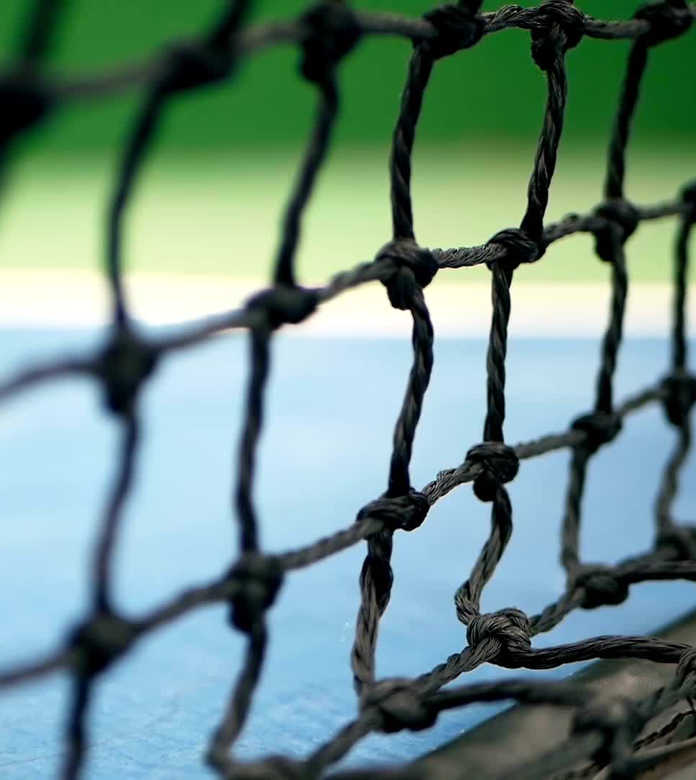
Shuffle Net
An Extremely Efficient Convolutional Neural Network for Mobile Devices

Slide 2
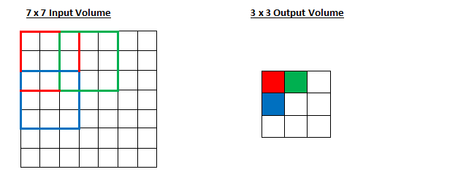


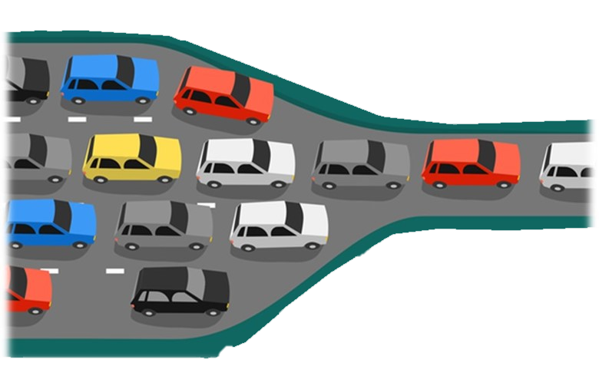

Terms:
MFLOPS
Million Floating-Point Operations Per Second
$$STRIDE=2$$
BOTTLENECK UNIT
1x1 convolution layer, followed by a larger convolution layer, followed by 1x1 convolution layer
Notes:
1. מספר מיליון פעולות אריתמטיות של שבר עשרוני (חיבור חיסור כפל חילוק) שמחשב או מעבד יכולים לבצע בשנייה אחת. ללא התחשבות בזמני גישה לזיכרון, מטמון, חומרה וכו שיכולים גם להשפיע על הביצועים.
2. נתוני הקלט מועברים תחילה דרך שכבת קונבולוציה של 1X1 ואחריה שכבה גדולה יותר. הראשונה משמשת להפחתת הממדיות של נתוני הקלט, דוחסת אותם למרחב בעל מימד נמוך יותר כדי להפחית את העלות החישובית של השכבה הבאה. לאחר השכבה הגדולה, יש שכבה נוספת 1X1 כדי להרחיב את הממדיות בחזרה לגודל המקורי, מה שעוזר ללמוד תכונות עדינות.

Slide 3
Introduction
1
2
This Report Goal:
Pursuing the best accuracy in limited computational budgets at tens or hundreds of MFLOPs, focusing on common mobile platforms such as drones, robots, and smartphones
Deeper and larger CNNs solve major visual recognition tasks, thus, requiring computation at billions of FLOPs
Notes:
רשתות מורכבות טובות יותר משמעותית אבל דורשת הרבה כוח חישוב
המאמר שלנו מקטין את עלויות החישוב בכדי להתאים למכשירים ניידים

Slide 4
GoogLeNet increases the depth of networks with much lower complexity compared to simply stacking convolution layers.
SqueezeNet reduces parameters and computation significantly while maintaining accuracy.
Related Work
ResNet utilizes the bottleneck structure to achieve impressive performance.
SENet introduces an architectural unit that boosts performance at slight computation cost.
NASNet achieves comparable performance (for about 550 MFLOPS).
Recent work employs reinforcement learning and model search to explore efficient model designs
Notes:
עיצובי מודלים יעילים בשנים האחרונות תפס תאוצה בשל הצורך בהפעלת רשתות במכשירים ניידים.
הרשתות מנסות לשפר מבחינת יעילות אבל עדיין לא מספיק כמו shuffle.
עבודה לאחרונה מציעה צימצום דומה אבל אין לה תוצאות ל150 MFLOPS שמתארים מודלים קטנים כמו שאנחנו רוצים.
GoogLeNet מגדילה את העומק בסיבוכיות נמוכה מפשוט לבצע הרבה שכבות קונבולציה.
SqueezeNet מפחית פרמטרים וחישוב באופן משמעותי תוך שמירה על דיוק.
ResNet משתמש במבנה צוואר הבקבוק היעיל כדי להשיג ביצועים.
SENet מציגה יחידה ארכיטקטונית שמשפרת את הביצועים בעלות חישוב קלה.
NASNet משיג ביצועים דומים.
עבודה אחרונה משתמשת בלימוד חיזוק וחיפוש מודלים כדי לחקור עיצובי מודל יעילים.

Slide 5
Introduction
1
2
3
4
This Report Goal:
Pursuing the best accuracy in limited computational budgets at tens or hundreds of MFLOPs, focusing on common mobile platforms such as drones, robots, and smartphones
Deeper and larger CNNs solve major visual recognition tasks, thus, requiring computation at billions of FLOPs
Other Networks:
Reduce the size of the input
Reduce the number of channels
ShuffleNet:
Pointwise group convolutions
Channel shuffle operation
Notes:
רשתות אחרות
שלנו מתבצע ע"י שימוש בשתי הדרכים שנראה בהמשך
רשתות אחרות כמו mobileNet:
מתמקדות בהקטנת גודל הקלט והסרת קשרים בין ערוצים כדי לזרז את הרשת
עם אותה סיבוכיות קיימת, shuffle מייצר יותר feature maps שעוזרים לקודד יותר מידע ובמיוחד מתאים לרשתות קטנות

Slide 6
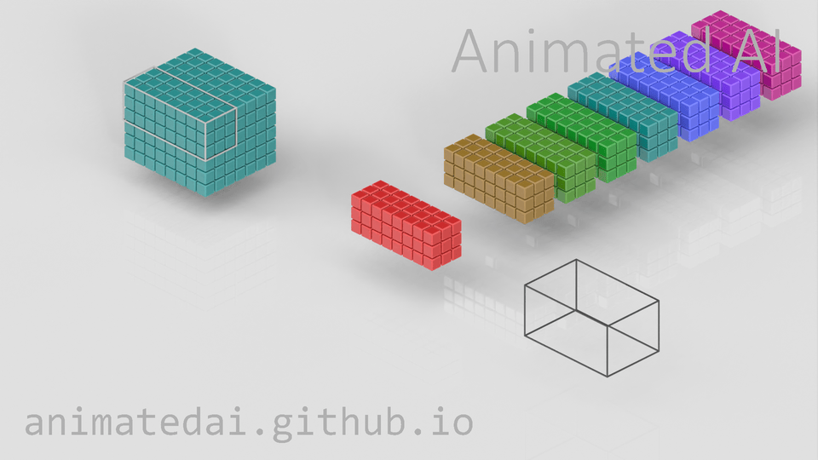
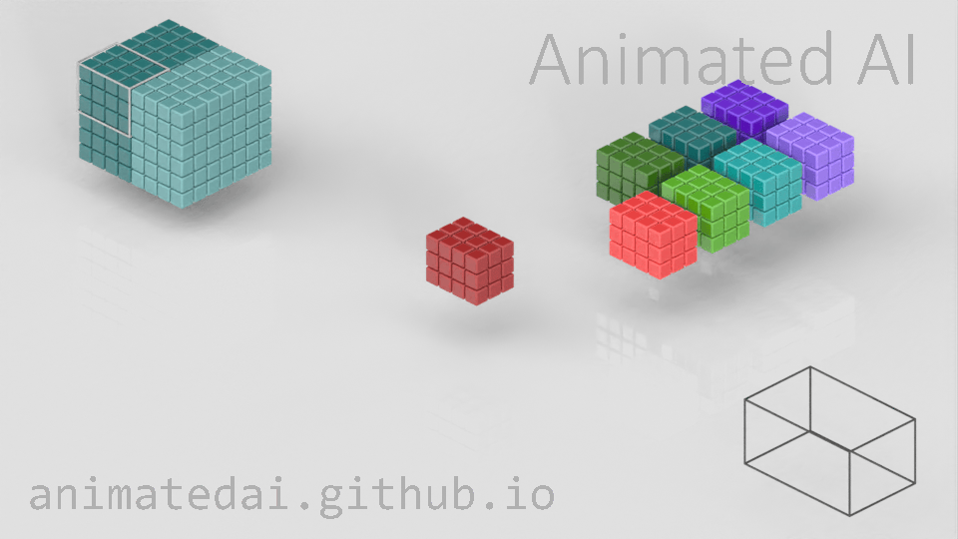
Group Convolution
Regular Convolution
Group Convolution
Notes:
הרעיון הוצג לראשונה בAlexNet לצורך הפרדת החישובים על פני שני GPUs.
העבודה שלנו מכלילה group convolution depthwise separable convolution.
הדרך הזו מפחיתה חפיפות במידע שנוצרות אם כל קרנל מופעל על כל השכבה הקודמת.
בנוסף, יש מקביליות בחישוב ולכן חוסך זמן.
נוכל באותה סיבוכיות להעביר יותר פילטרים וככה להוציא יותר ערוצים לפלט.
לשתף את הקהל. יש לנו את אותה בעיה כמו שהיה אצל טליה בdepthwise separable conv. זוכרים מה היה?
מה החיסרון? אין עירבוב של נתונים, נראה בשקופית הבאה.

Slide 7
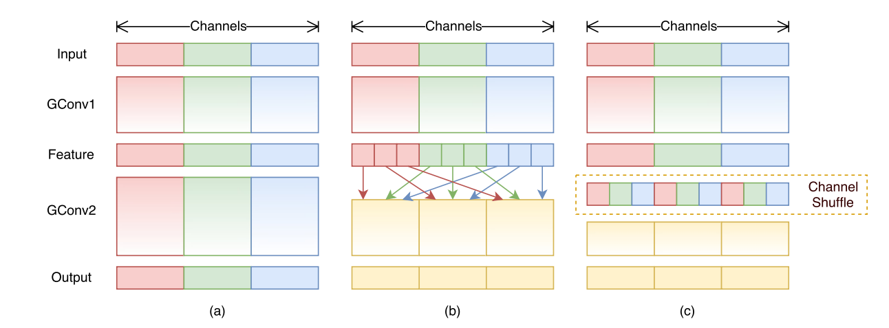
Channel Shuffle Operation
Notes:
מוזכר לעיתים נדירות בעיצוב מודל יעיל.
לאחרונה, עבודה נוספת השתמשה ברעיון הזה אך לא חקרה את האפקטיביות בעיצוב מודל קטן.
הפעולה פותרת את בעיית הנורמליזציה, שכן כך כל קבוצה תקבל נתונים גם מפיצ'רים מקבוצות אחרות.
ככה מבטיחים שכל הקרנלים ככל הנראה יעבדו על כל הchannels.

Slide 8
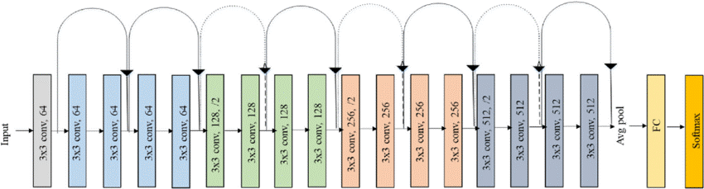
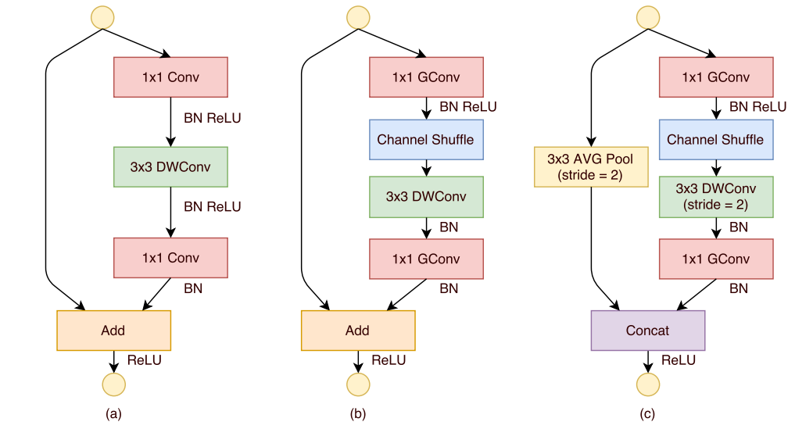
ShuffleNet Unit
Bottleneck of ResNet
Based on design principle of bottleneck of ResNet
Notes:
יחידה אצלנו בנויה בצורה של צוואר בקבוק (כלומר 1X1, גדולה, 1X1), אך בתוספת של ResNet (כלומר skip connections - עם מידע שעובר בין שכבות).

Slide 9
ShuffleNet Unit
The second pointwise group convolution is to recover the channel dimension to match the shortcut path
We do not apply an extra channel shuffle operation after the second pointwise layer as it results in comparable scores

Slide 10
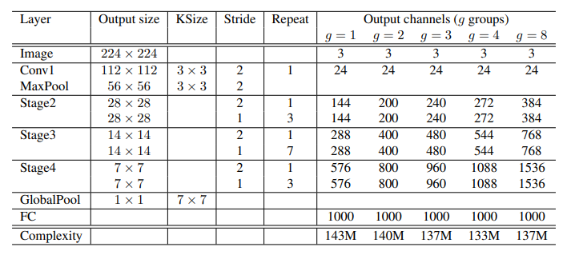
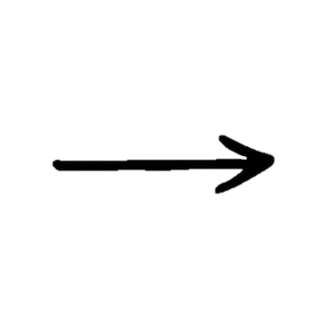

Network Architecture
stacks of ShuffleNet units
$$ShuffleNet 1×$$
Notes:
רוצים משו פשוט, עוד כיוונון יביא תוצאות יותר טובות
יש g שונים ואנו מתאימים את הoutput channels כדי שעלות החישוב תישאר סביב 140 MFLOPs.
ככל שg גדול יותר, אפשר יותר output channels , כלומר יותר פילטרים, עבור מורכבות נתונה, מה שעוזר לקודד מידע נוסף.

Slide 11

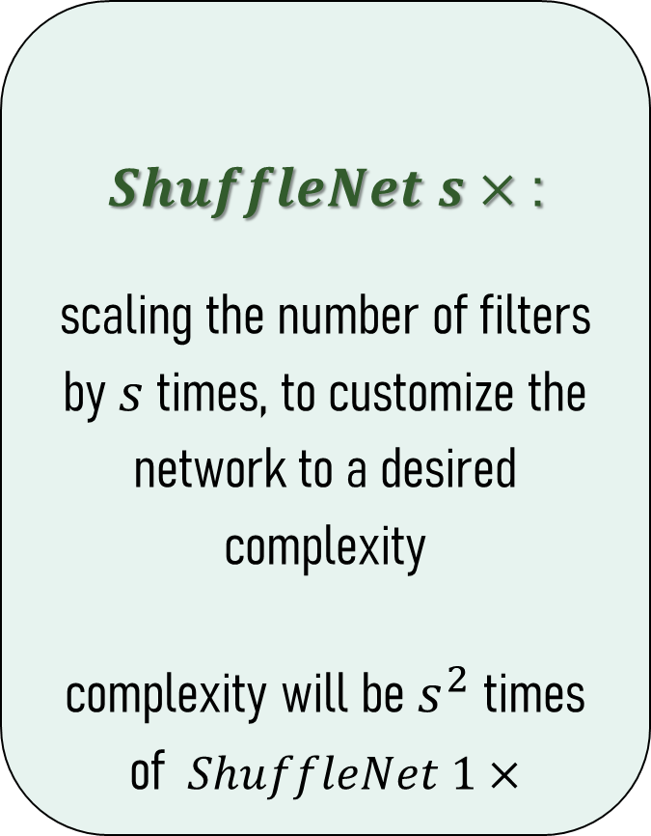

Network Architecture
$ShuffleNet s×$ :
scaling the number of filters by $s$ times, to customize the network to a desired complexity
complexity will be $s^{2}$ times of $ShuffleNet 1×$
stacks of ShuffleNet units
$$ShuffleNet 1×$$
Notes:
בשביל להגיע לסיבוכיות שאנחנו רוצים, אנחנו נשחק עם כמות הפילטרים בארכיטקטורה המקורית שזוהי הגדרת s.

Slide 12

Advantages Of ShuffleNet
Given a computational budget, ShuffleNet can use wider feature maps.
Significant for small networks, since they do not have enough channels to process the information.
Notes:
בהינתן תקציב חישובי, ShuffleNet יכולה להשתמש בfeature maps רחבות יותר.
משמעותי לרשתות קטנות, שכן אין להן מספיק channelsלעיבוד המידע.

Slide 13
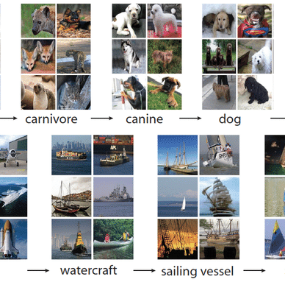
Experiments
ImageNet 2012 classification dataset
1.2 million images
1,000 categories including objects such as animals, vehicles, and household items

Slide 14
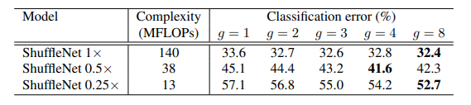




Ablation Study Pointwise Group Convolutions
Conditions:
Compare same complexity, numbers of groups range from 1 to 8
3 different complexities
Conclusions:
Models with group convolutions ($g>1$) consistently perform better than without ($g=1$)
Smaller models tend to benefit more from groups
$$Δ1.2\%$$
$$Δ3.5\%$$
$$Δ4.4\%$$
Notes:
בודק מה התרומה של כל אלמנט למערכת.
ציון יותר נמוך יותר טוב כי זה error
ככל שיש יותר קבוצות, העבודה יותר לוקאלית, ואותם קרנלים לא חוזרים על אותם channelים.
עם קבוצות, הציון יותר טוב
ככל שהמודל קטן הוא מרוויח יותר מעניין הקבוצות
למה טוב למודלים קטנים?
קונבולוציה קבוצתית מאפשרת יותר feature map channels עבור complexity נתון, לכן משערים שהרווח בביצועים נובע מכך שהצלחנו לקודד מידע נוסף באותה מורכבות
לרשת קטנה יש פחות feature maps ולכן מכל הגדלה שלהם היא תרוויח יותר
למה ברשת האמצעית זה יורד?
תמיד 4 או 8 כי זה מוסיף channels, לפעמים זה 4 בגלל אוברפיטינג כי כל פילטר יקבל פחות channels.

Slide 15
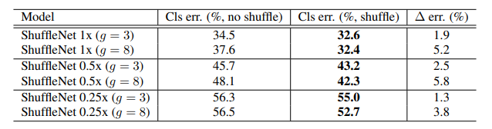
Ablation Study Channel Shuffle vs. No Shuffle
Conditions:
group number is set to 3 or 8
3 different scales of complexity
Conclusions:
channel shuffle consistently boosts classification scores
when group number is larger, channel shuffle outperform the counterparts
Notes:
מסקנות:
תמיד עירבוב עוזר
ככל שיש יותר קבוצות, עירבוב יעזור יותר (מה שמראה את חשיבות עירבוב המידע בין הקבוצות)

Slide 16
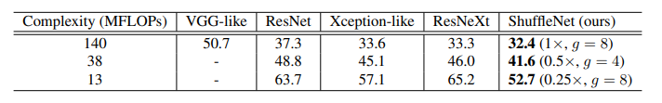
Comparison with Other Structure Units
comparisons with ShuffleNet under the same complexity constraint
Notes:
מתאימים את המודל שלנו כדי שהcomplexity יהיה יחסית זהה לשם ההשוואה.
מחליף את stage 2-4.
האחוז דיוק לא טוב במודלים קטנים בvgg ולכן לא מציגים בכלל.
אנו מוצאים קשר אמפירי בין feature map channels והדיוק, כך לדוגמא ב38 FLOPs הoutput channels של שלב 4 מהמודל הראשוני, הוא 50, 192, 192, 288, 576 לכל מודל בהתאמה לדיוקים שכאן אם מסדרים לפי הסדר. כלומר יש יותר channels לshuffleNet וכך גם יותר דיוק.

Slide 17
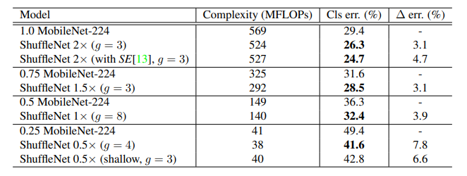
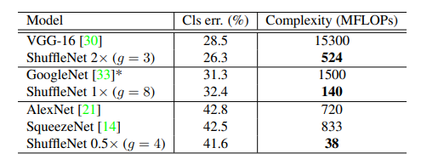
Comparison with MobileNets and Other Frameworks
comparisons with ShuffleNet under the same complexity constraint
comparisons with ShuffleNet under the same classification error
Notes:
השוואה של מוביילנט על imageNet כאשר יש שמירה על complexity יחסית זהה.
בגלל שהמודל מותאם לcomplexity נמוך, אז השינוי שם באמת יותר גבוה.
Shuffle – 50 שכבות , Mobile – 28 שכבות
מנסים להקטין את מספר השכבות בshuffle שזה השורה האחרונה וזה עדיין יותר טוב, כלומר shuffle טובה בגלל המבנה היעיל ולא העומק.
ניסיון לשמור על אותו דיוק ולהשוות מול הcomplexity

Slide 18
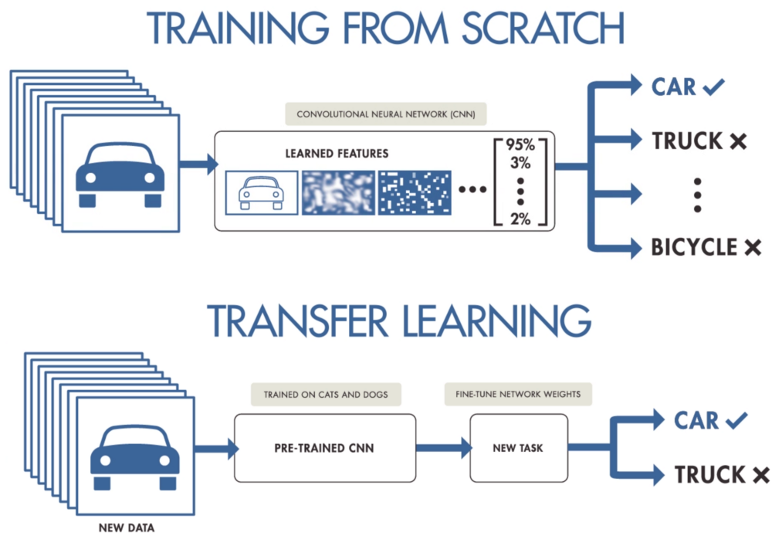
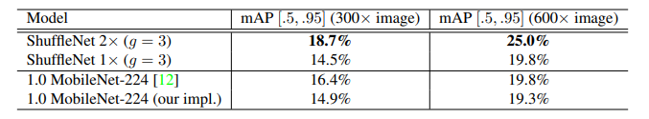
Generalization Ability Transfer Learning
Notes:
בהשוואה שלShuffleNet 2× עםMobileNet שהcomplexity שלהן ניתנות להשוואה, shuffle מצליח בשתי הרזולוציות.
גם ShuffleNet 1× עם תוצאות קרובות לmobileNet ברזולוציה 600, אבל מורכב פחות פי 4 בגלל הארכיטקטורה.

Slide 19
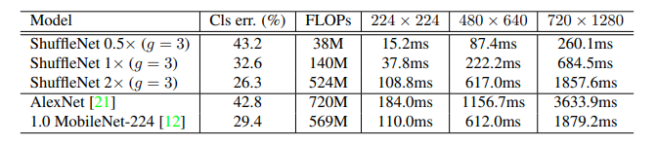
Actual Speedup Evaluation

